Slide 1
Обратная сторона
Меликов роман группа 309

Slide 2
Особенности сферы информацинных технологий
Программная инженерия сильно отличается от других видов инженерии, поскольку информационные системы это неявные объекты
Высокая скорость обработки и изменения систем приводит к быстрым обновлениям парадигм и разработки новых решений
Сфера меняется каждые 10 лет

Slide 3

МНОГО СПОРОВ
мНОГИЕ специалисты используют широкий спектр решений, методик и технологий, в результате чего вырабатывается широкий спектр мнений по всем вопросам

Slide 4
О чем говорят противники
Недостатки современных решений

Slide 5
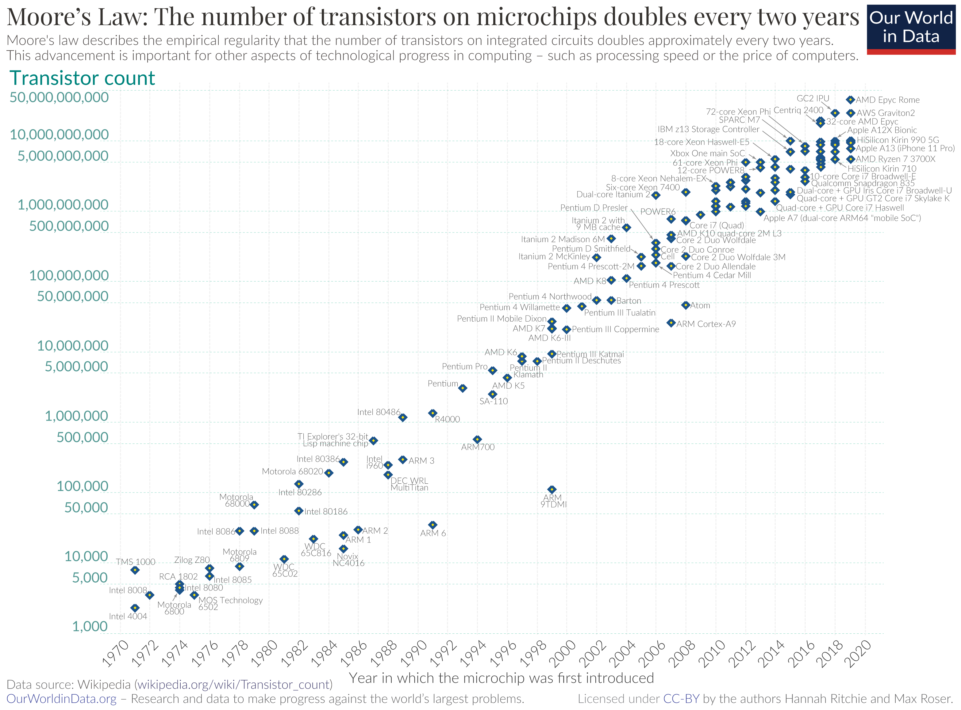
ЗАКОН МУРА
КОЛИЧЕСТВО ТРАНЗИСТОРОВ В схемах увеличивается вдвое каждые 18 месяцев

Slide 6
ЗАКОН ГЕЙТСА
Скорость программного обеспечения снижается вдвое каждые 18 месяцев

Slide 7
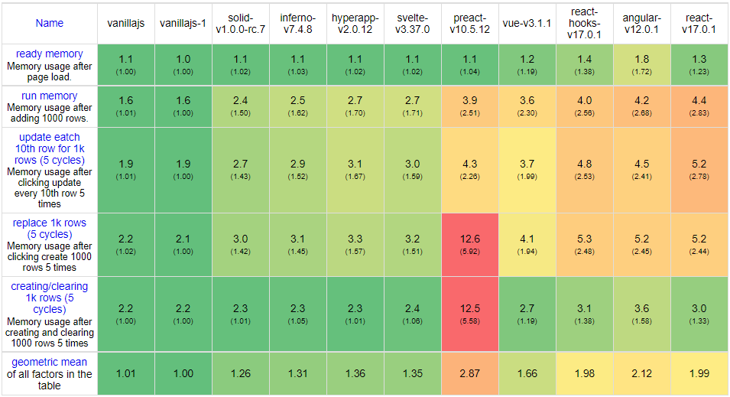

Slide 8
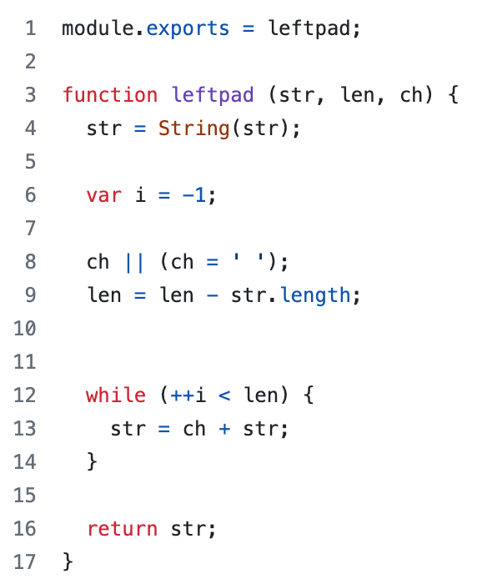
Проблема зависимостей и пакетов
Инцидент с пакетом npm “leftpad”
В результате спора пользователем был удален пакет, добавляющий n символов в строку слева
Это использовалось как зависимость в транспайлерах babel и библиотеки react

Slide 9
SUCKLESS
Many (open source) hackers are proud if they achieve large amounts of code, because they believe the more lines of code they've written, the more progress they have made. The more progress they have made, the more skilled they are. This is simply a delusion.
Most hackers actually don't care much about code quality. Thus, if they get something working which seems to solve a problem, they stick with it. If this kind of software development is applied to the same source code throughout its entire life-cycle, we're left with large amounts of code, a totally screwed code structure, and a flawed system design. This is because of a lack of conceptual clarity and integrity in the development process.

Slide 10

SUCKLESS
Ingenious ideas are simple. Ingenious software is simple. Simplicity is the heart of the Unix philosophy. The more code lines you have removed, the more progress you have made. As the number of lines of code in your software shrinks, the more skilled you have become and the less your software sucks.

Slide 11
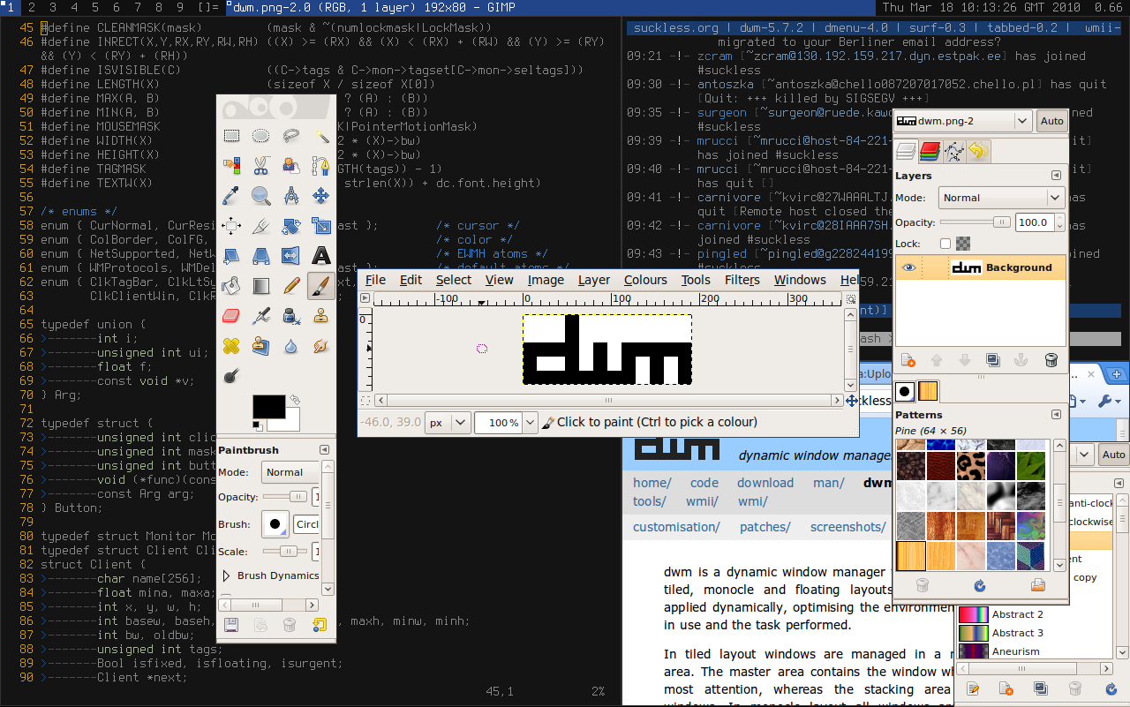
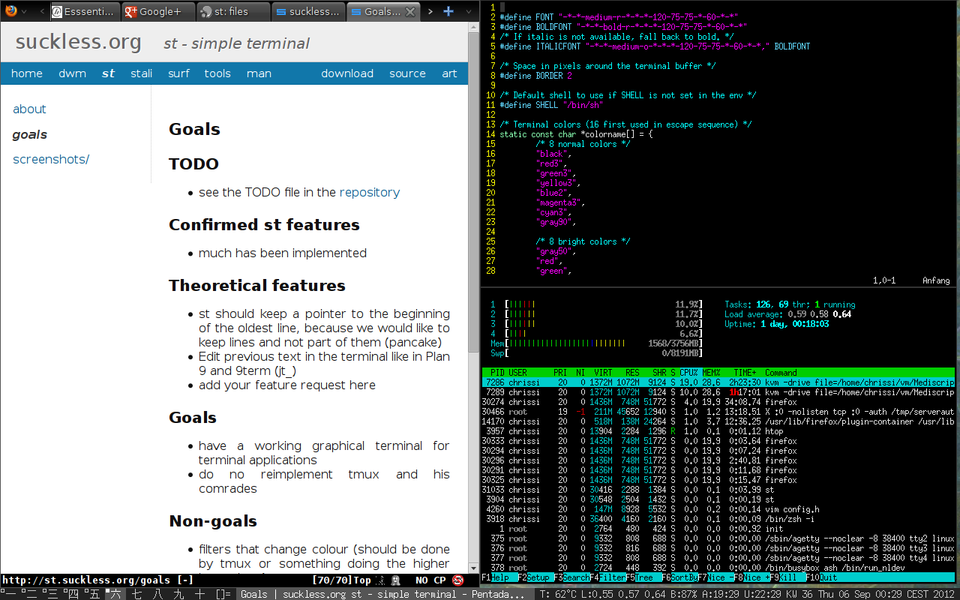
dwm
st

Slide 12
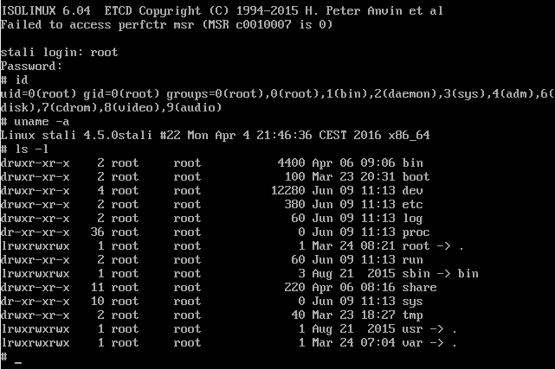
Stali

Slide 13
оценка
приемущества
недостатки
Минимальные высокопроизводительные приложения с чистым функционалом
Занимают минимальное место в памяти
На стадии proof-of-concept
Узкий спектр решаемых задач
Низкая скорость разработки из-за принципов и недостатка интереса

Slide 14
Парадокс больших данных

Slide 15
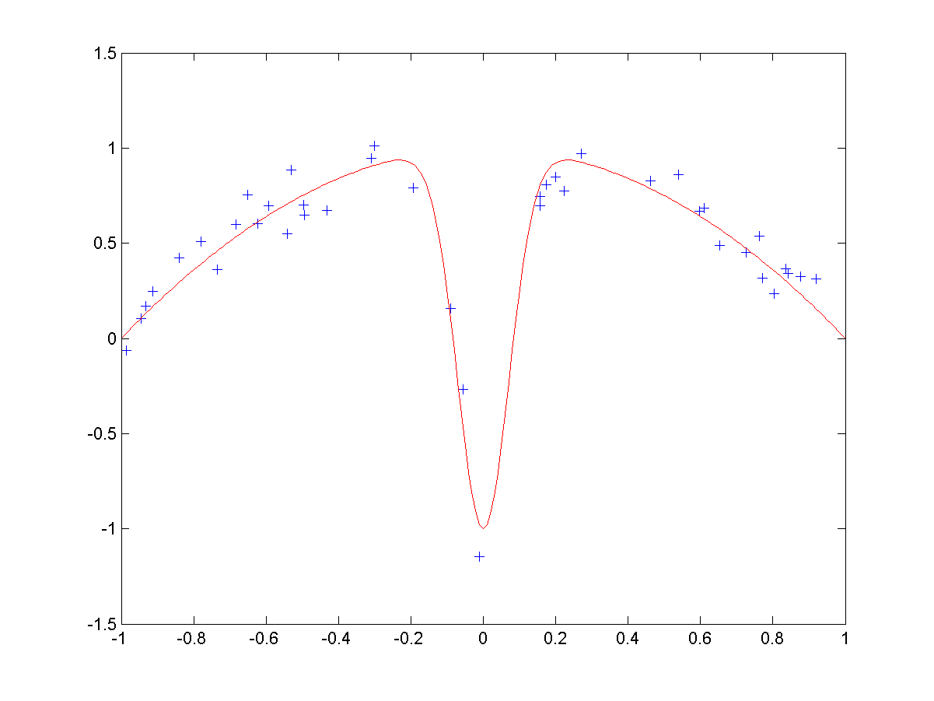

Slide 16
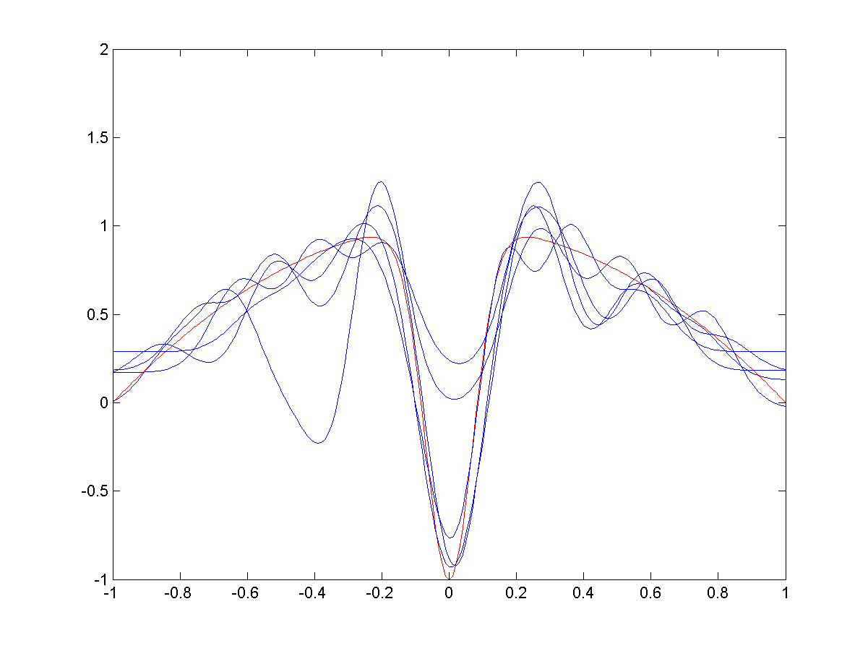
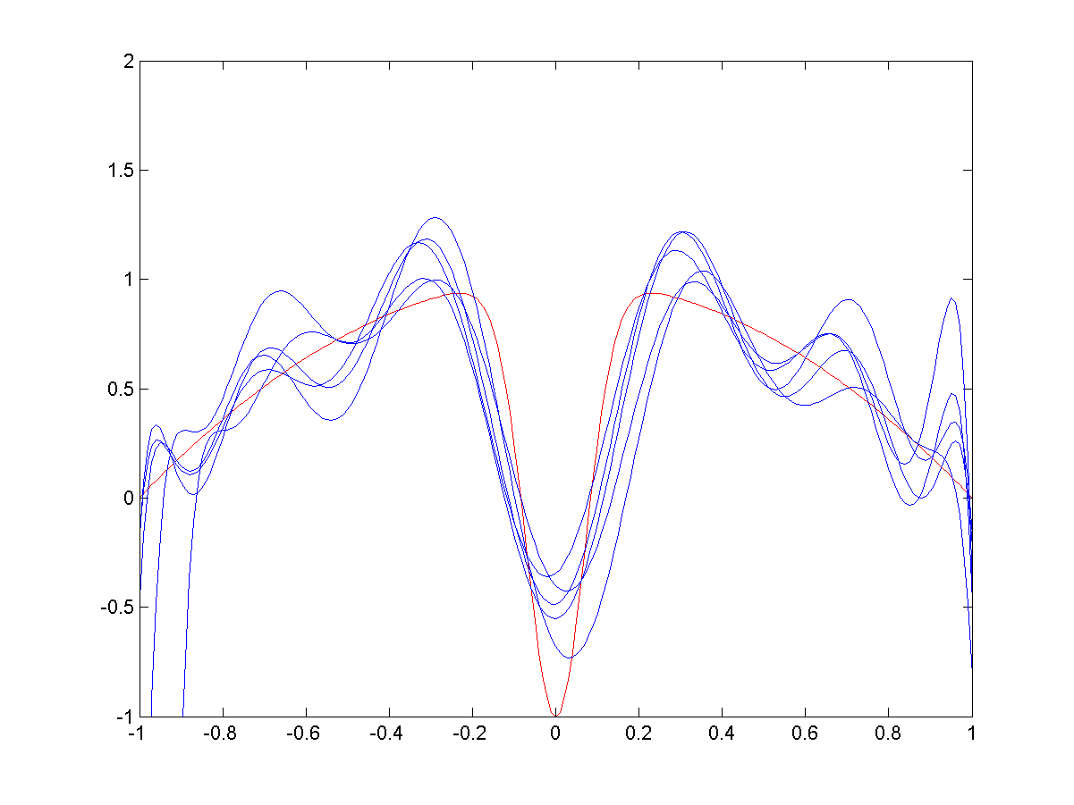
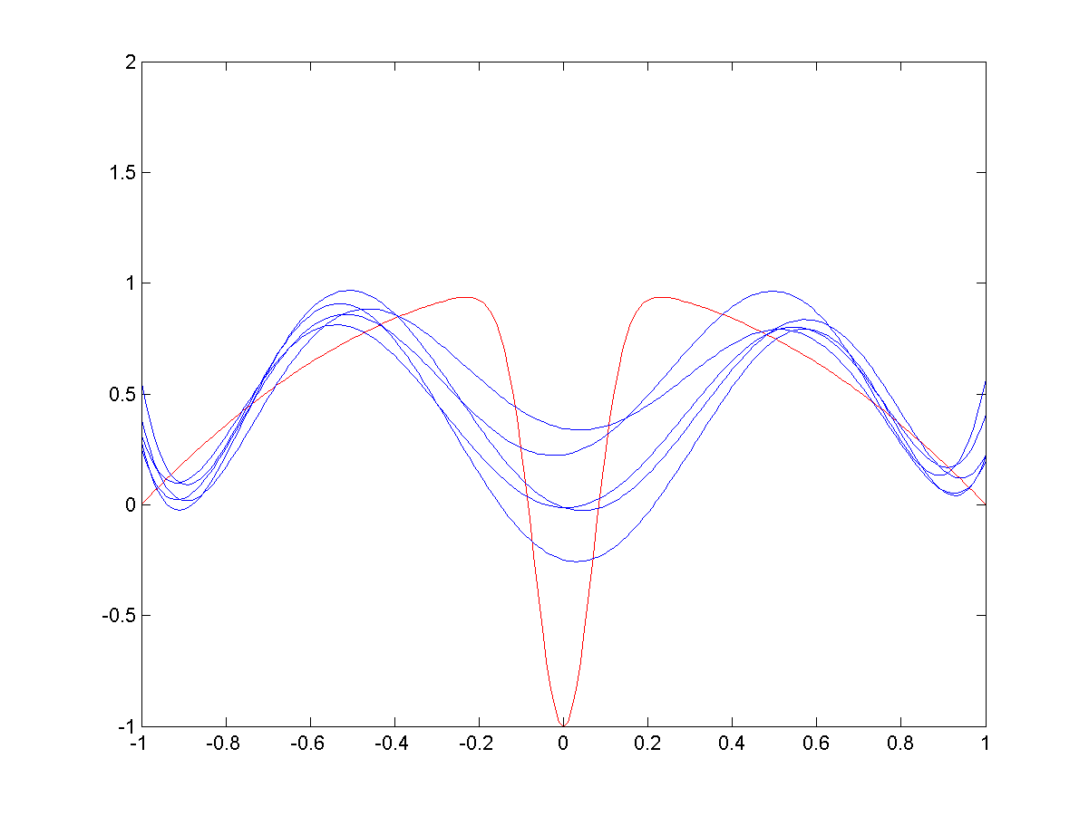
Сравнение аппроксимаций с исходной функцией
Разброс 0.1
Разброс 1
Разброс 5

Slide 17
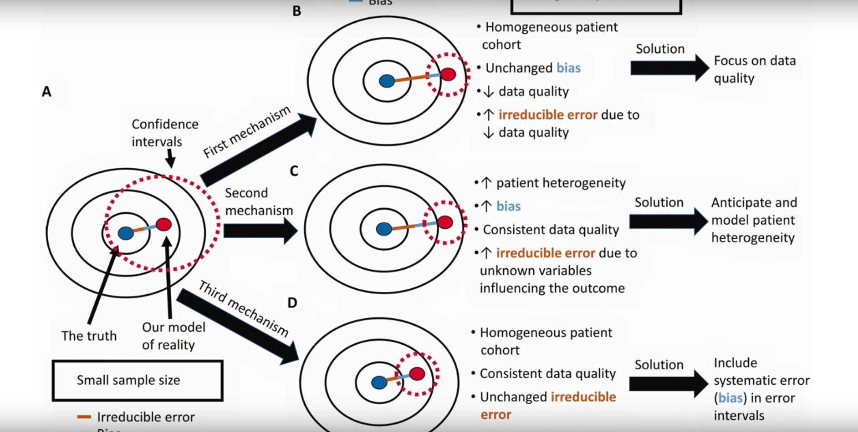
Другие проблемы
Снижение качества данных при широкой выборке
Увеличение неоднородности данных

Slide 18
Спасибо за внимание

